Slide 1
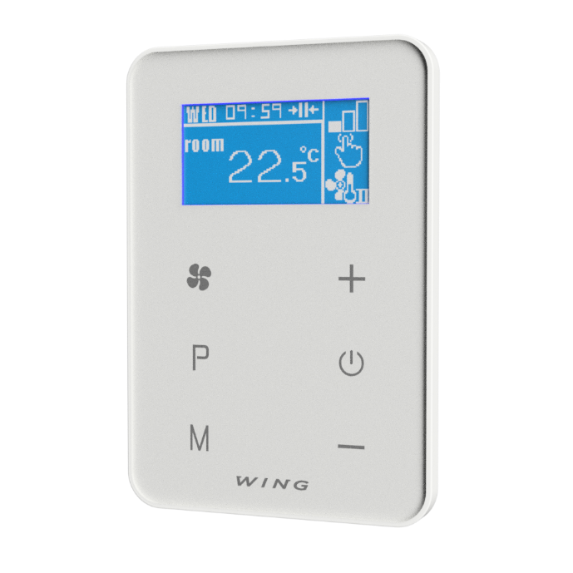
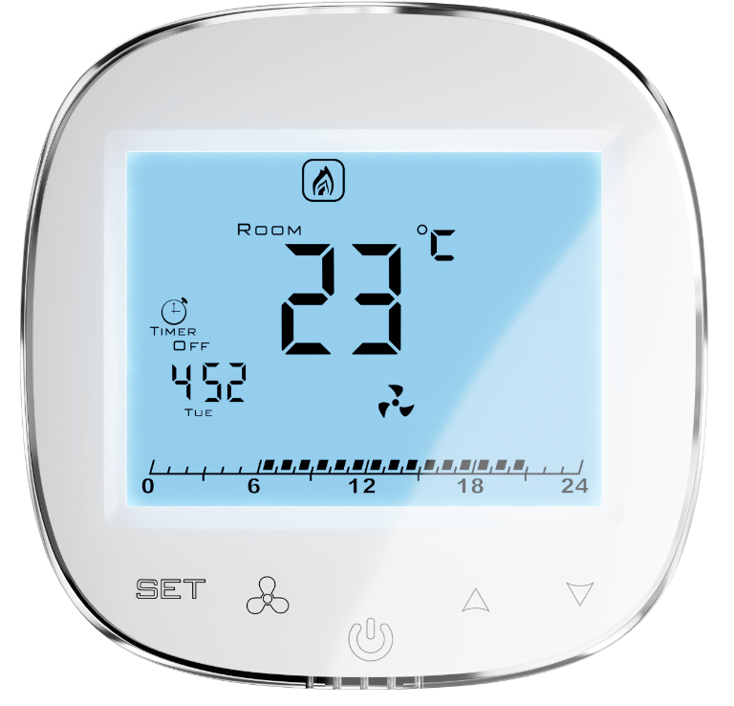
Новый HMI Volcano EC контроллер
VOLCANO
Контроллер HMI

Slide 2
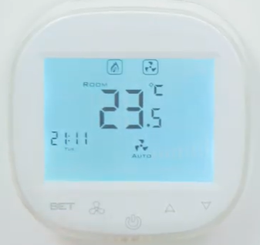
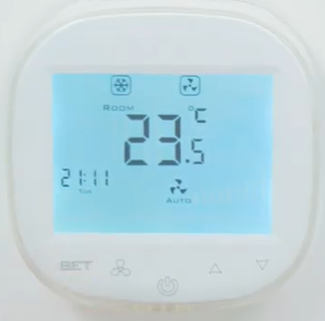
VOLCANO
Контроллер HMI
Режимы управления
Текущий режим работы
"
Изменяйте режимы работы, удерживая кнопку с значком вентилятора и кнопку «вверх»
Доступные режимы
Обогрев
Охлаждение
Проветривание
Отопление+проветривание
Охлаждение +проветривание
Отопление охлаждение
Чтобы иметь возможность переключаться между некоторыми режимами, вам нужно установить соответствующие настройки в дополнительных настройках A3 !!

Slide 3
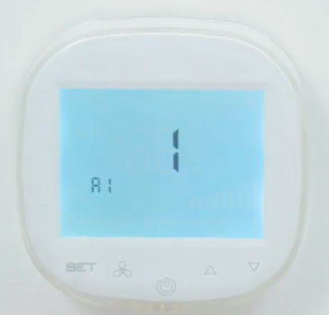
VOLCANO
Контроллер HMI
Выбор режима измерения температуры
Функция A1 в расширенных настройках
0 – используется встроенный датчик температуры
1 – используется внешний датчик температуры

Slide 4
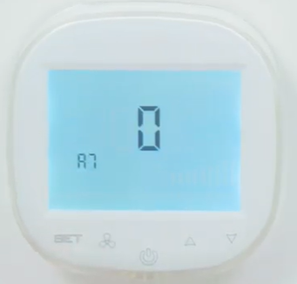
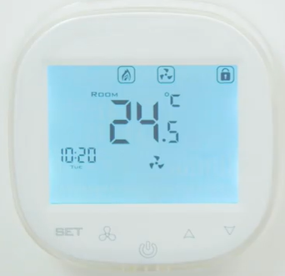
VOLCANO
Контроллер HMI
Блокировка контроллера
Чтобы заблокировать контроллер из основного положения дисплея
это должно быть установлено в дополнительных настройках, функция A7 (B0 для WING):
0 - блокировка активна
1 - блокировка не активна
Иконка блокировки
Блокировка и разблокировка контроллера осуществляется нажатием кнопки «вниз»

Slide 5
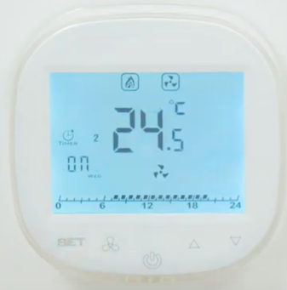
VOLCANO
Контроллер HMI
Расширенный рабочий календарь
Установка температуры
Четыре периода нагрева
Четыре периода могут быть настроены для каждого дня недели
Возможность задать температуру для каждого периода нагрева отдельно
Активировать (ON)/ Деактивировать (OFF)
Отображаемый рабочий график
Расписание которое отображается указывает, что функция календаря активна. Вы можете отключить его в дополнительных настройках, используя функцию AE
Когда периоды нагрева перекрываются - агрегат работает на основе периода нагрева с меньшей цифрой

Slide 6
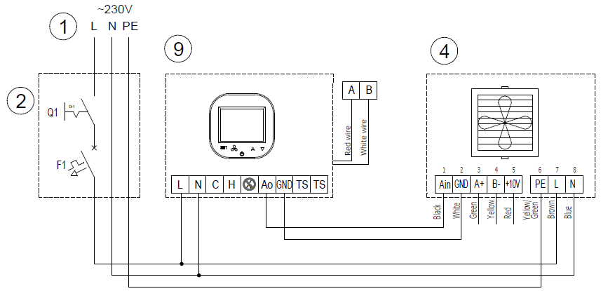
VOLCANO
Контроллер HMI
Подключение
Contact „X” не задействован
Запрещено подключение к данному контакту!

Slide 7
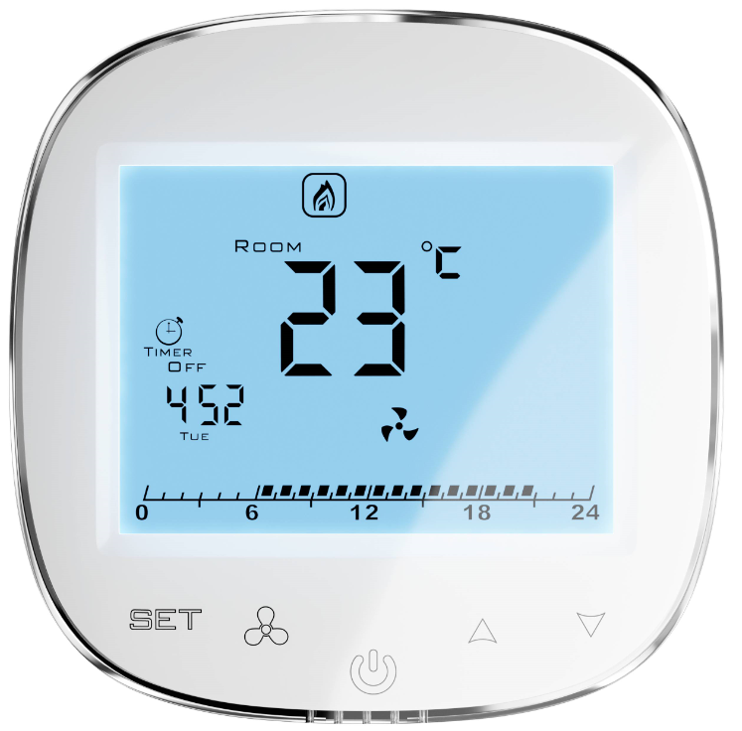
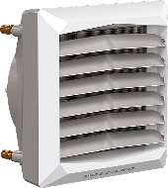
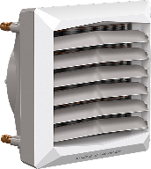
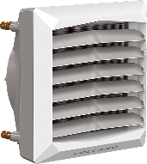
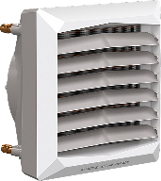
КОНТРОЛЛЕРЫ И АКСЕССУАРЫ
Подключение контроллера Volcano EC к агрегатам Volcano EC
до 8 агрегатов может быть подключено к одному контроллеру!

